Slide 1

EJECUCIÓN ACUMULADA DE GASTOS PRESUPUESTARIOS
AL MES DE MAYO DE 2019
PARTIDA 13:
MINISTERIO DE AGRICULTURA
Valparaíso, julio 2019

Slide 2
EJECUCIÓN ACUMULADA DE GASTOS A MAYO DE 2019
PARTIDA 13 MINISTERIO DE AGRICULTURA
Principales hallazgos
La Partida 13 Ministerio de Agricultura alcanza un presupuesto vigente de $608.613 millones, incluyendo seis instituciones: Subsecretaría de Agricultura, Oficina de Estudios y Políticas Agrarias, Instituto de Desarrollo Agropecuario, Servicio Agrícola y Ganadero, Corporación Nacional Forestal y Comisión Nacional de Riego.
La ejecución del Ministerio, acumulada al mes de MAYO fue de $247.019 millones, es decir, un 40% respecto de la ley vigente.
El INDAP, que concentra la mayor parte de los recursos ministeriales ($289.742 millones), presentó un gasto de $113.927 millones, que equivale a un 39% de avance presupuestario. Respecto a los programas de fomento productivo, se detallan a continuación:

Slide 3
Ejecución Presupuestaria de Gastos Acumulada al Mes de ENERO de 2019
Ministerio de Agricultura
EJECUCIÓN ACUMULADA DE GASTOS A MAYO DE 2019
PARTIDA 13 MINISTERIO DE AGRICULTURA
Principales hallazgos
En el Sistema de Incentivos de Sustentabilidad Agroambiental, que proyecta una cobertura de 139 mil hectáreas, con labores de recuperación, fertilización y conservación; y que contempla recursos en el INDAP y en el SAG, por un total de $34.816 millones, se observa lo siguiente:
- en el Instituto de Desarrollo Agropecuario la asignación para el Sistema de Incentivos Ley N° 20.412, con presupuesto vigente por $21.554, se ejecutó un total de $4.410 millones, y la asignación para Praderas Suplementarias, con un presupuesto de $4.648, ejecutó $3.694 millones.
- en el Programa Gestión y Conservación de Recursos Naturales Renovables del Servicio Agrícola y Ganadero, los recursos para el Sistema de Incentivos Ley N° 20.412, que totalizan $8.613 millones, se ejecutaron $2736 millones.

Slide 4
EJECUCIÓN ACUMULADA DE GASTOS A MAYO DE 2019
PARTIDA 13 MINISTERIO DE AGRICULTURA
Principales hallazgos
Fomento al Riego y Drenaje: en INDAP, la asignación para Riego considera $15.242 millones, con una cobertura de 3.492 hectáreas incorporadas al Riego Intrapredial, 93 obras terminadas en Riego Asociativo, 1.150 usuarios atendidos a través del Bono Legal de Aguas, recuperación de 19 embalses CORA y 200 estudios de Riego y Drenaje; presenta un gasto total de $1.745 millones.
En la CNR, se presentan recursos por $ 13.047 millones para financiar la gestión de la Ley de Riego y las funciones propias de la Comisión, incluyendo $3.552 millones para ejecutar 45 iniciativas: 20 estudios básicos, 3 proyectos y 22 programas de inversión. Se observa un 33% de ejecución presupuestaria.
En la CONAF, el Programa Manejo del Fuego, con un presupuesto vigente de $32.057 millones, ejecutó un 67%. Se observa que los recursos para los equipos de radiocomunicaciones, por $463 millones, presentaron una ejecución presupuestaria de 20%.

Slide 5
COMPORTAMIENTO DE LA EJECUCIÓN ACUMULADA DE GASTOS A MAYO DE 2019
PARTIDA 13 MINISTERIO DE AGRICULTURA

Slide 6
COMPORTAMIENTO DE LA EJECUCIÓN ACUMULADA DE GASTOS A MAYO DE 2019
PARTIDA 13 MINISTERIO DE AGRICULTURA

Slide 7
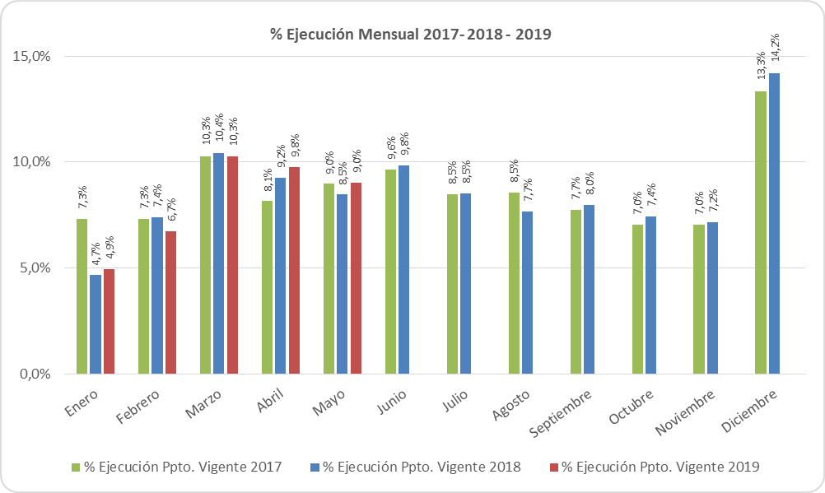
COMPORTAMIENTO DE LA EJECUCIÓN ACUMULADA DE GASTOS A MAYO DE 2019
PARTIDA 13 MINISTERIO DE AGRICULTURA

Slide 8
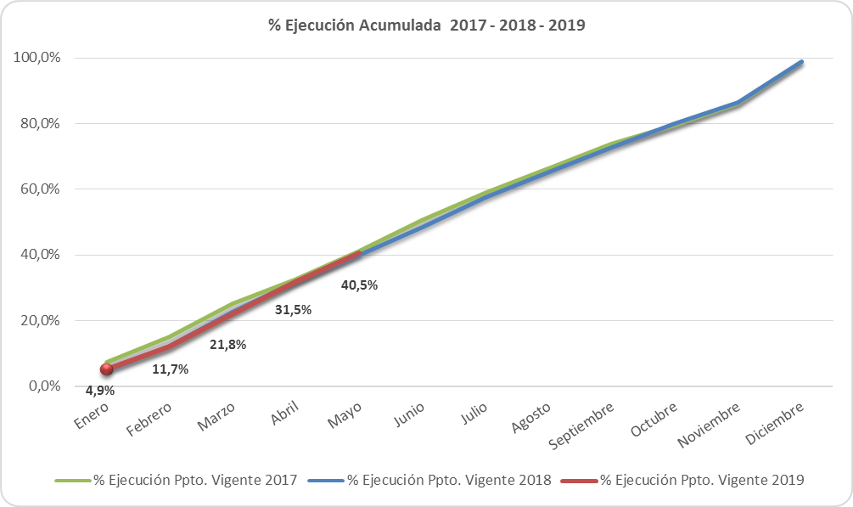
COMPORTAMIENTO DE LA EJECUCIÓN ACUMULADA DE GASTOS A MAYO DE 2019
PARTIDA 13 MINISTERIO DE AGRICULTURA

Slide 9
EJECUCIÓN ACUMULADA DE GASTOS A MAYO DE 2019
PARTIDA 13 MINISTERIO DE AGRICULTURA
en miles de pesos de 2019

Slide 10
EJECUCIÓN ACUMULADA DE GASTOS A MAYO DE 2019
PARTIDA 13 RESUMEN POR CAPÍTULOS
en miles de pesos de 2019
Fuente: Elaboración propia en base a informes de ejecución presupuestaria mensual de DIPRES

Slide 11
EJECUCIÓN ACUMULADA DE GASTOS A MAYO DE 2019
PARTIDA 13. CAPÍTULO 01. PROGRAMA 01: SUBSECRETARÍA DE AGRICULTURA
en miles de pesos de 2019

Slide 12
EJECUCIÓN ACUMULADA DE GASTOS A MAYO DE 2019
PARTIDA 13. CAPÍTULO 01. PROGRAMA 02: INVESTIGACIÓN E INNOVACIÓN TECNOLÓGICA SILVOAGROPECUARIA
en miles de pesos de 2019

Slide 13
EJECUCIÓN ACUMULADA DE GASTOS A MAYO DE 2019
PARTIDA 13. CAPÍTULO 02. PROGRAMA 01: OFICINA DE ESTUDIOS Y POLÍTICAS AGRARIAS
en miles de pesos de 2019

Slide 14
EJECUCIÓN ACUMULADA DE GASTOS A MAYO DE 2019
PARTIDA 13. CAPÍTULO 03. PROGRAMA 01: INSTITUTO DE DESARROLLO AGROPECUARIO
en miles de pesos de 2019 1 de 2

Slide 15
EJECUCIÓN ACUMULADA DE GASTOS A MAYO DE 2019
PARTIDA 13. CAPÍTULO 03. PROGRAMA 01: INSTITUTO DE DESARROLLO AGROPECUARIO
en miles de pesos de 2019 2 de 2

Slide 16
EJECUCIÓN ACUMULADA DE GASTOS A MAYO DE 2019
PARTIDA 13. CAPÍTULO 04. PROGRAMA 01: SERVICIO AGRÍCOLA Y GANADERO
en miles de pesos de 2019

Slide 17
EJECUCIÓN ACUMULADA DE GASTOS A MAYO DE 2019
PARTIDA 13. CAPÍTULO 04. PROGRAMA 04: INSPECCIONES EXPORTACIONES SILVOAGROPECUARIAS
en miles de pesos de 2019

Slide 18
EJECUCIÓN ACUMULADA DE GASTOS A MAYO DE 2019
PARTIDA 13. CAPÍTULO 04. PROGRAMA 05: PROGRAMA DESARROLLO GANADERO
en miles de pesos de 2019

Slide 19
EJECUCIÓN ACUMULADA DE GASTOS A MAYO DE 2019
PARTIDA 13. CAPÍTULO 04. PROGRAMA 06: VIGILANCIA Y CONTROL SILVOAGRÍCOLA
en miles de pesos de 2019

Slide 20
EJECUCIÓN ACUMULADA DE GASTOS A MAYO DE 2019
PARTIDA 13. CAPÍTULO 04. PROGRAMA 07: PROGRAMA DE CONTROLES FRONTERIZOS
en miles de pesos de 2019

Slide 21
EJECUCIÓN ACUMULADA DE GASTOS A MAYO DE 2019
PARTIDA 13. CAPÍTULO 04. PROGRAMA 08: PROGRAMA GESTIÓN Y CONSERVACIÓN DE RECURSOS NATURALES RENOVABLES
en miles de pesos de 2019

Slide 22
EJECUCIÓN ACUMULADA DE GASTOS A MAYO DE 2019
PARTIDA 13. CAPÍTULO 04. PROGRAMA 09: LABORATORIOS
en miles de pesos de 2019

Slide 23
EJECUCIÓN ACUMULADA DE GASTOS A MAYO DE 2019
PARTIDA 13. CAPÍTULO 05. PROGRAMA 01: CORPORACIÓN NACIONAL FORESTAL
en miles de pesos de 2019

Slide 24
EJECUCIÓN ACUMULADA DE GASTOS A MAYO DE 2019
PARTIDA 13. CAPÍTULO 05. PROGRAMA 03: PROGRAMA DE MANEJO DEL FUEGO
en miles de pesos de 2019

Slide 25
EJECUCIÓN ACUMULADA DE GASTOS A MAYO DE 2019
PARTIDA 13. CAPÍTULO 05. PROGRAMA 04: ÁREAS SILVESTRES PROTEGIDAS
en miles de pesos de 2019

Slide 26
EJECUCIÓN ACUMULADA DE GASTOS A MAYO DE 2019
PARTIDA 13. CAPÍTULO 05. PROGRAMA 05: GESTIÓN FORESTAL
en miles de pesos de 2019

Slide 27
EJECUCIÓN ACUMULADA DE GASTOS A MAYO DE 2019
PARTIDA 13. CAPÍTULO 05. PROGRAMA 06: PROGRAMA DE ARBORIZACIÓN URBANA
en miles de pesos de 2019

Slide 28
EJECUCIÓN ACUMULADA DE GASTOS A MAYO DE 2019
PARTIDA 13. CAPÍTULO 06. PROGRAMA 01: COMISIÓN NACIONAL DE RIEGO
en miles de pesos de 2019

